Slide 1
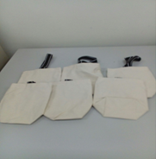
社團:塗鴉手作社
(上課日期5.25/時間=下午:13:20-15.05)
帆布水壺袋
(壓克力彩繪創作)

Slide 2
一、壓克力彩繪創作課程簡介:
(1)壓克力俗稱丙烯顏料，具有好調色、覆蓋力強，又不易褪色等多種實用性功能。壓克力顏料像油畫一樣富於變化，薄塗法、厚塗法、透明畫法、層疊法、刮塗法等各種筆法，利用多彩混性的特質，配合不同繪畫技巧，揮灑出耳目一新的視覺效果，帶領您進入藝術的領域，玩出壓克力顏料的無限可能。

Slide 3
(2)壓克力也是水性的顏料，會形成一層保護膜，也就是說具有防水的功能。
(3)所使用的工具只要附著的顏料還未乾之前，都可以很容易清洗乾淨。
(4)壓克力顏料從非常薄的薄塗技法，透明效果的營造，一直到不透明的厚塗技法都可以應用。

Slide 4
二、材料介紹:
(1)素描筆或鉛筆
(2)壓克力顏料
(3)畫筆
(4)調色盤
(5)清水
(6)杯子

Slide 5
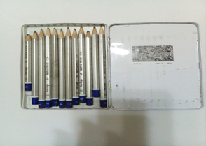
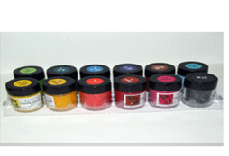
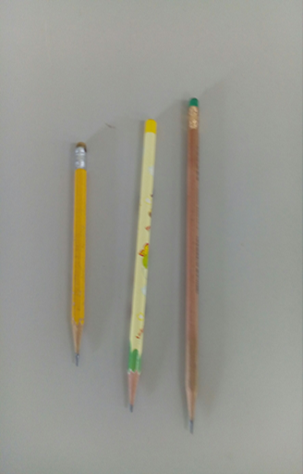
彩繪材料:
(2)壓克力顏料
(1)素描筆
鉛筆

Slide 6
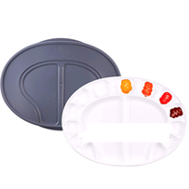
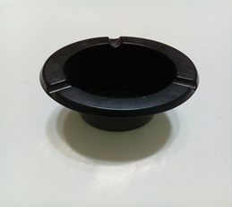
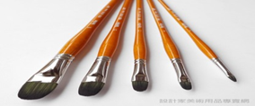
(3)壓克力畫筆
（扁、圓）
(4)調色盤
(6)杯子

Slide 7
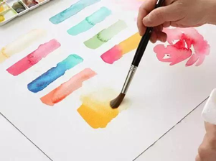
四、調色技法:
(1)首先可以先從「淡化」開始

Slide 8
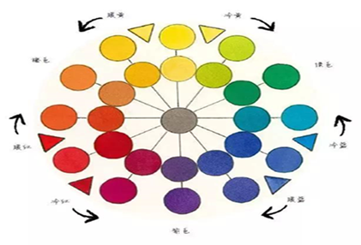
(2)混色

Slide 9
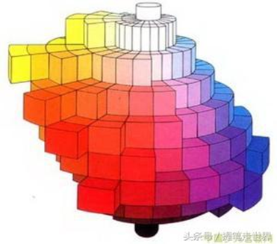
(3)顏色有體積感

Slide 10
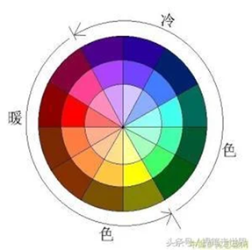
(4)顏色有冷暖、明暗

Slide 11
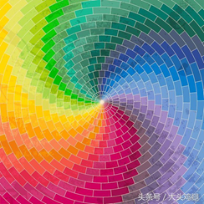
(5) 調出你自己想要的色彩

